Slide 1

HYPER-V

Slide 2

Installation

Slide 3
Installation de Windows Server 2022
Avant de procéder à l’installation de Windows Server 2022 sur le poste physique, il faut s’assurer de respecter les prérequis du système d’exploitation.
Processeur : 1,4 GHz minimum et architecture 64 bits.
Mémoire RAM : 2 Go minimum pour expérience utilisateur sinon 512 Mo en mode core
Attention au moment de l’installation 512 seront insuffisant pour se lancer, vous pourrez utiliser 512 seulement l’installation terminée

Slide 4
Espace disque : une installation de base sans aucun rôle installé nécessite un espace disque de 15 Go. Il faut prévoir un espace plus ou moins conséquent en fonction du rôle du serveur.

Slide 5
Mode Core
Depuis Windows Server 2008, deux types d’installation sont proposés.
Graphique et Core
Avec Windows Server 2016, il n’est plus possible de passer d’un mode à l’autre.
Pour ce faire, il est nécessaire de réinstaller le serveur.
Le mode Core est conseillé pour installer le rôle Hyper-V

Slide 6
Guide pratique pour vérifier la configuration requise pour Hyper-V
ouvrez Windows PowerShell ou une invite de commandes
# Systeminfo.exe
Faites défiler jusqu’à la section Configuration requise pour Hyper-V pour examiner le rapport.

Slide 7
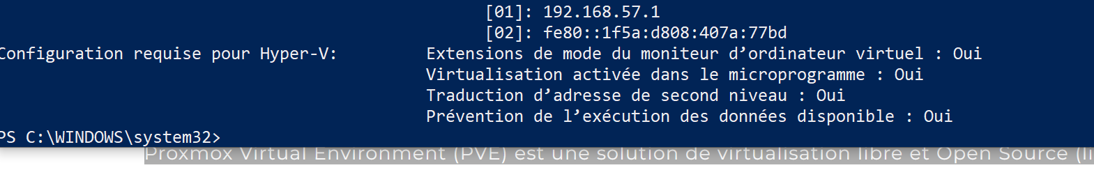
Sur votre poste

Slide 8
Installation d'Hyper-V
Le processeur de la machine hôte devra être de type 64 bits et devra possèder la traduction d’adresses de second niveau (SLAT). (optionnel sur Server 2012)
Cmdlet
> Get-CimInstance -ClassName win32_processor -Property Name, SecondLevelAddressTranslationExtensions

Slide 9
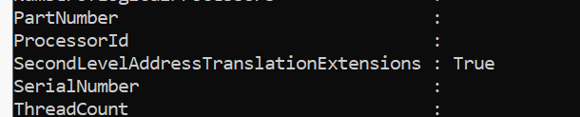
Sur la VM

Slide 10
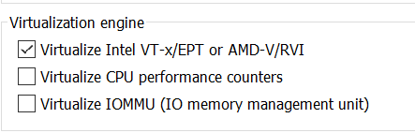
Enfin, il doit posséder les technologies de virtualisation (AMD-V et IntelVT).
Le MAC Spoofing doit être activé afin de permettre aux machines virtuelles de communiquer sur le réseau local.
Sera configuré au niveau des VMs
Dans le cas contraire, les paquets réseau sont bloqués.

Slide 11
VM
Bios :
Ordre de boot
Démarrage sécurisé
Mémoire RAM
Maximum de 1 To, depuis 2008 R2 SP1 = mémoire dynamique
Processeur
Maximum de 64 proc

Slide 12
Contrôleur ISCI
Avec une VM de génération 2, impossible d'ajouter un IDE
Carte réseau
Depuis 2012 R2, le boot PXE est possible

Slide 13
Configuration maximale supportée par Hyper-V 2016

Slide 14
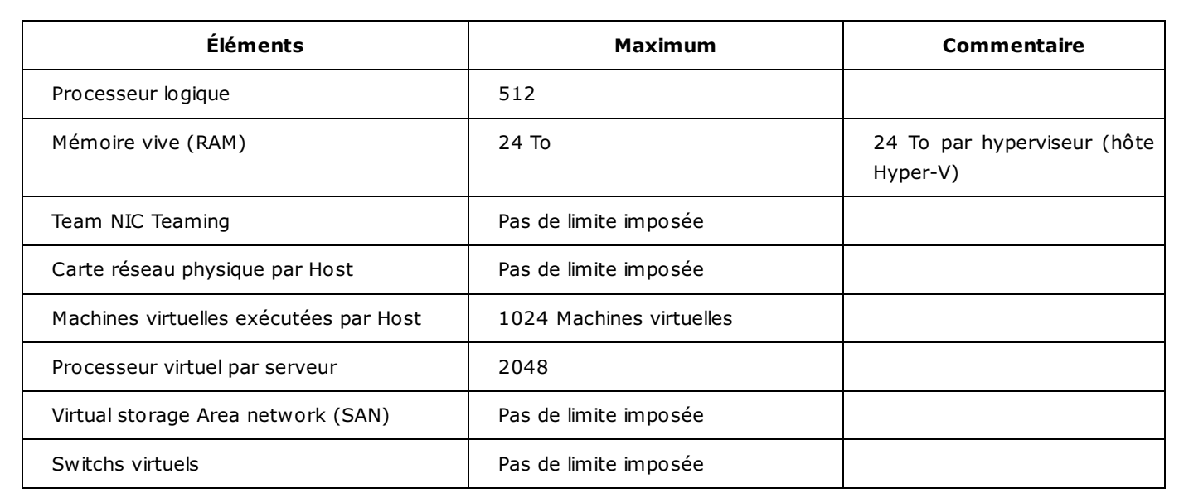

Slide 15
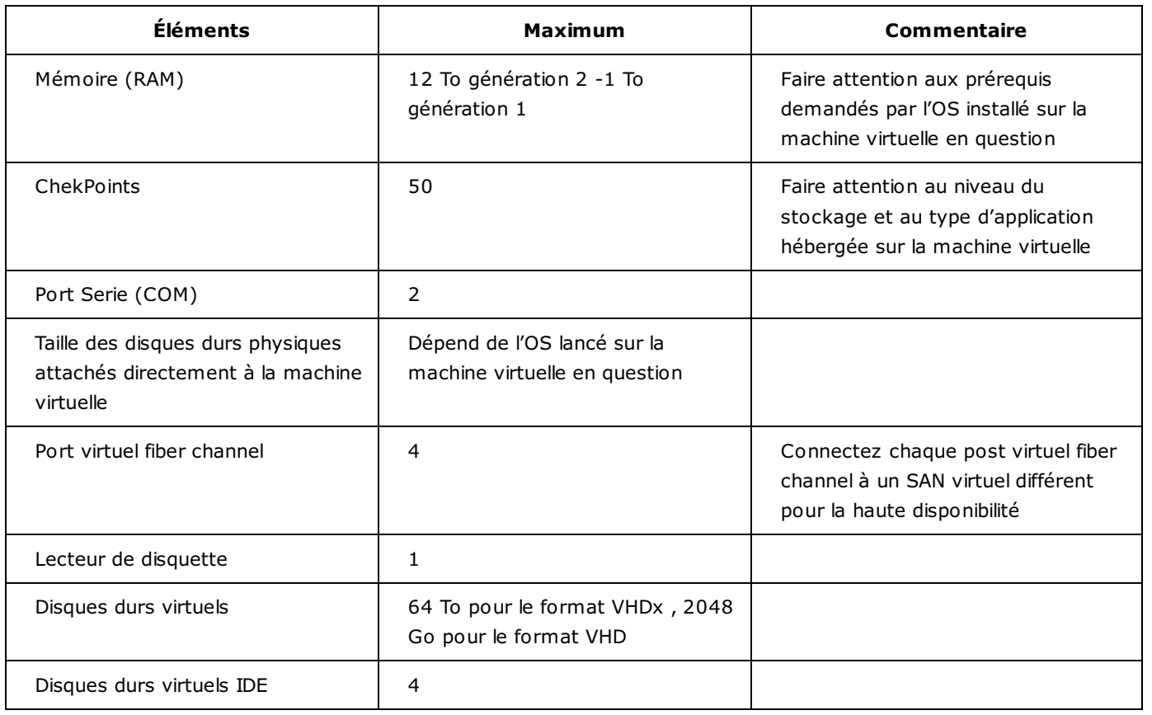
Configuration maximale pour les VMs

Slide 16
Systèmes d’exploitation supportés

Slide 17
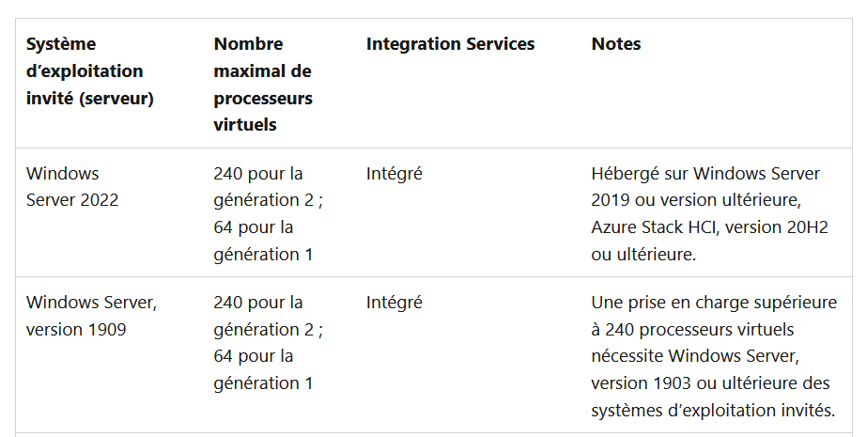
Systèmes Windows Server supporté par Hyper-V 2016

Slide 18
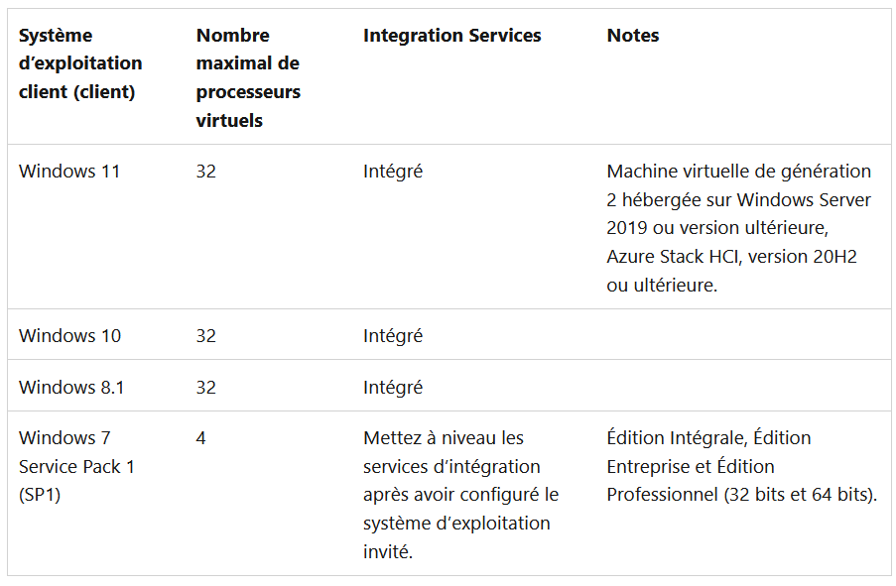
Systèmes Windows client supporté par Hyper-V 2016

Slide 19
Systèmes Linux & Free BSD supportés par Hyper-V 2016
Suse
Ubuntu
Free BSD
Oracle Linux
CentOS RedHat Entreprise Linux 5.X / 6.x / 7.x Series
Debian

Slide 20
Hyper-V sur Windows 10

Slide 21
Prérequis
Le rôle Hyper-V peut être installé sur les versions suivantes :
Windows 10 Entreprise
Windows 10 Education
Windows 10 Professionnel

Slide 22
Prérequis Hardware
Vous devez avoir la configuration suivante afin de pouvoir installer Hyper-V sur Windows 10 :
Un processeur 64 Bits avec la gestion du (SLAT).
La gestion de la virtualisation matérielle par votre processeur.
Support du VM monitor mode Extension par votre processeur Intel.
4 Go de mémoire RAM minimum.
Activation dans le BIOS de la prise en charge de la virtualisation de matériel & du DEP (Hardware-enforced
Data Execution Prevention).

Slide 23
Différence entre Hyper-V on Windows et Hyper-V on Windows Server
Différence au niveau de la gestion de la mémoire.
Hyper-V sur Windows Server gère la mémoire avec l’hypothèse que seules les machines virtuelles sont en cours d’exécution sur le serveur.

Slide 24
Hyper-V sur Windows gère la mémoire pour permettre le lancement de machines virtuelles ainsi que d’autres applications en même temps sur le même ordinateur.
Un utilisateur pourra par exemple utiliser une application lourde et d’exécuter plusieurs machines virtuelles sur la même station de travail en même temps.

Slide 25
Installation d’Hyper-V sur Windows 10 en PowerShell
Ouvrir une console PowerShell en mode Administrateur
> Enable-WindowsOptionalFeature -Online -FeatureName Microsoft-Hyper-V -All
DISM (Deployment Imaging and Servicing Management)
> DISM /Online /Enable-Feature /All /FeatureName:Microsoft-Hyper-V

